Slide 1

Introducción a las Bases de Datos
Dr. Leon Felipe Palafox Novack
lpalafox@up.edu.mx

Slide 2
Examen
1
Recordar es vivir!

Slide 3
Respuestas
No, no he calificado los exámenes

Slide 4
Respuestas:
¿Qué es un sistema manejador de Base de Datos?
Un Sistema manejador de base de datos(SMBD) provee almacenamiento y acceso a una cantidad masiva y persistente de datos de una manera eficiente, confiable, conveniente y seguro para múltiples usuarios. (Clase 1)

Slide 5
Respuestas
¿Cuál es la diferencia entre el schema y los datos? (clase 1)
Tipo de datos, variables

Slide 6
¿Cuáles son las características del modelo relacional? (Clase 2)
Base de datos: Conjunto de relaciones (o tablas)
Cada relación tiene atributos ( o columnas)
Cada tuple (o renglón) tiene valores para cada atributo.
Cada atributo tiene un tipo (o dominio)

Slide 7
¿Dada una base de datos de museos en la Ciudad de México, escribe dos ejemplos de queries (no deben ser en SQL)?
Que piezas tiene cada museo
En que colonia hay mas museos…

Slide 8
¿Qué es una llave? (Clase 2)
Valor único para cada tuple

Slide 9
Respuestas
¿Menciona 3 diferencias entre el modelo jerárquico y el modelo relacional de una base de datos? (Clase 3)
Lenguaje de Query no intuitivo
Dependencias entre tablas
Datos no independientes

Slide 10
Respuestas
¿Cuáles son los 3 tipos de errores que se pueden hacer si no se normaliza una base de datos? (Clase 4)
Anomalía de Actualización (update anomaly)
Anomalía de Inserción (insertion anomaly)
Anomalía de Borrado (deletion anomaly)

Slide 11
Respuestas
¿Qué es el diagrama Entidad Relación?
Diagrama que muestra las relaciones entre las tablas

Slide 12
Respuestas
Elige uno de los errores y explícalo

Slide 13
Respuestas
Que es la normalización y explicar una FN
Normalización es el proceso de analizar y crear relaciones que nos permitan borrar, insertar y actualizar sin generar anomalías.

Slide 14
Respuestas
¿Cuál es el mandato constitucional del banco de México?
http://www.banxico.org.mx/

Slide 15
Respuestas
¿Cuál es el mandato constitucional del banco de México?
Mantener la inflación baja y estable

Slide 16
¿Cuánto fue el crecimiento del PIB en el último trimestre del año?
0.1%

Slide 17
Que se vio la clase pasada
2
Recordar es vivir!

Slide 18
Preguntas
¿Cuántos videojuegos han sido desarrollados por Shigeru Miyamoto?
¿En cuántos videojuegos aparece Mario?
¿En cuántas consolas hay un juego de Zelda?
¿Cuántos juegos fueron desarrollados por Gunpei Yokoi?
¿En qué proyectos participó Satoru Iwata?
¿De qué Universidad son la mayoría de los empleados que trabajaron en Metroid?

Slide 19
Tablas!
Empleados
Videojuegos
Consolas
Universidades
Franquicias
Personajes

Slide 20

Tablas
Videojuegos:
Título
Juego ID
Personaje?
Franquicia?

Slide 21
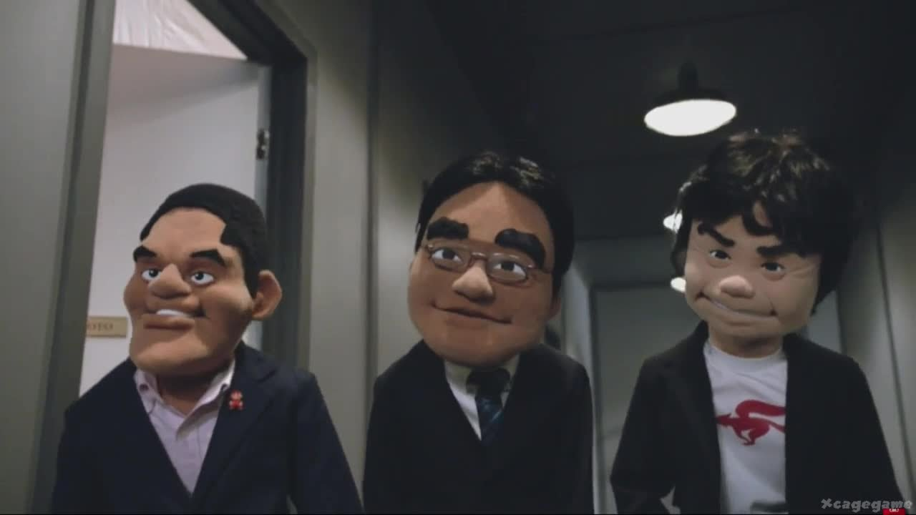
Tablas
Empleados:
Empleado ID
Nombre
Universidad
Fecha de Ingreso
Edad
Tipo de Sangre

Slide 22
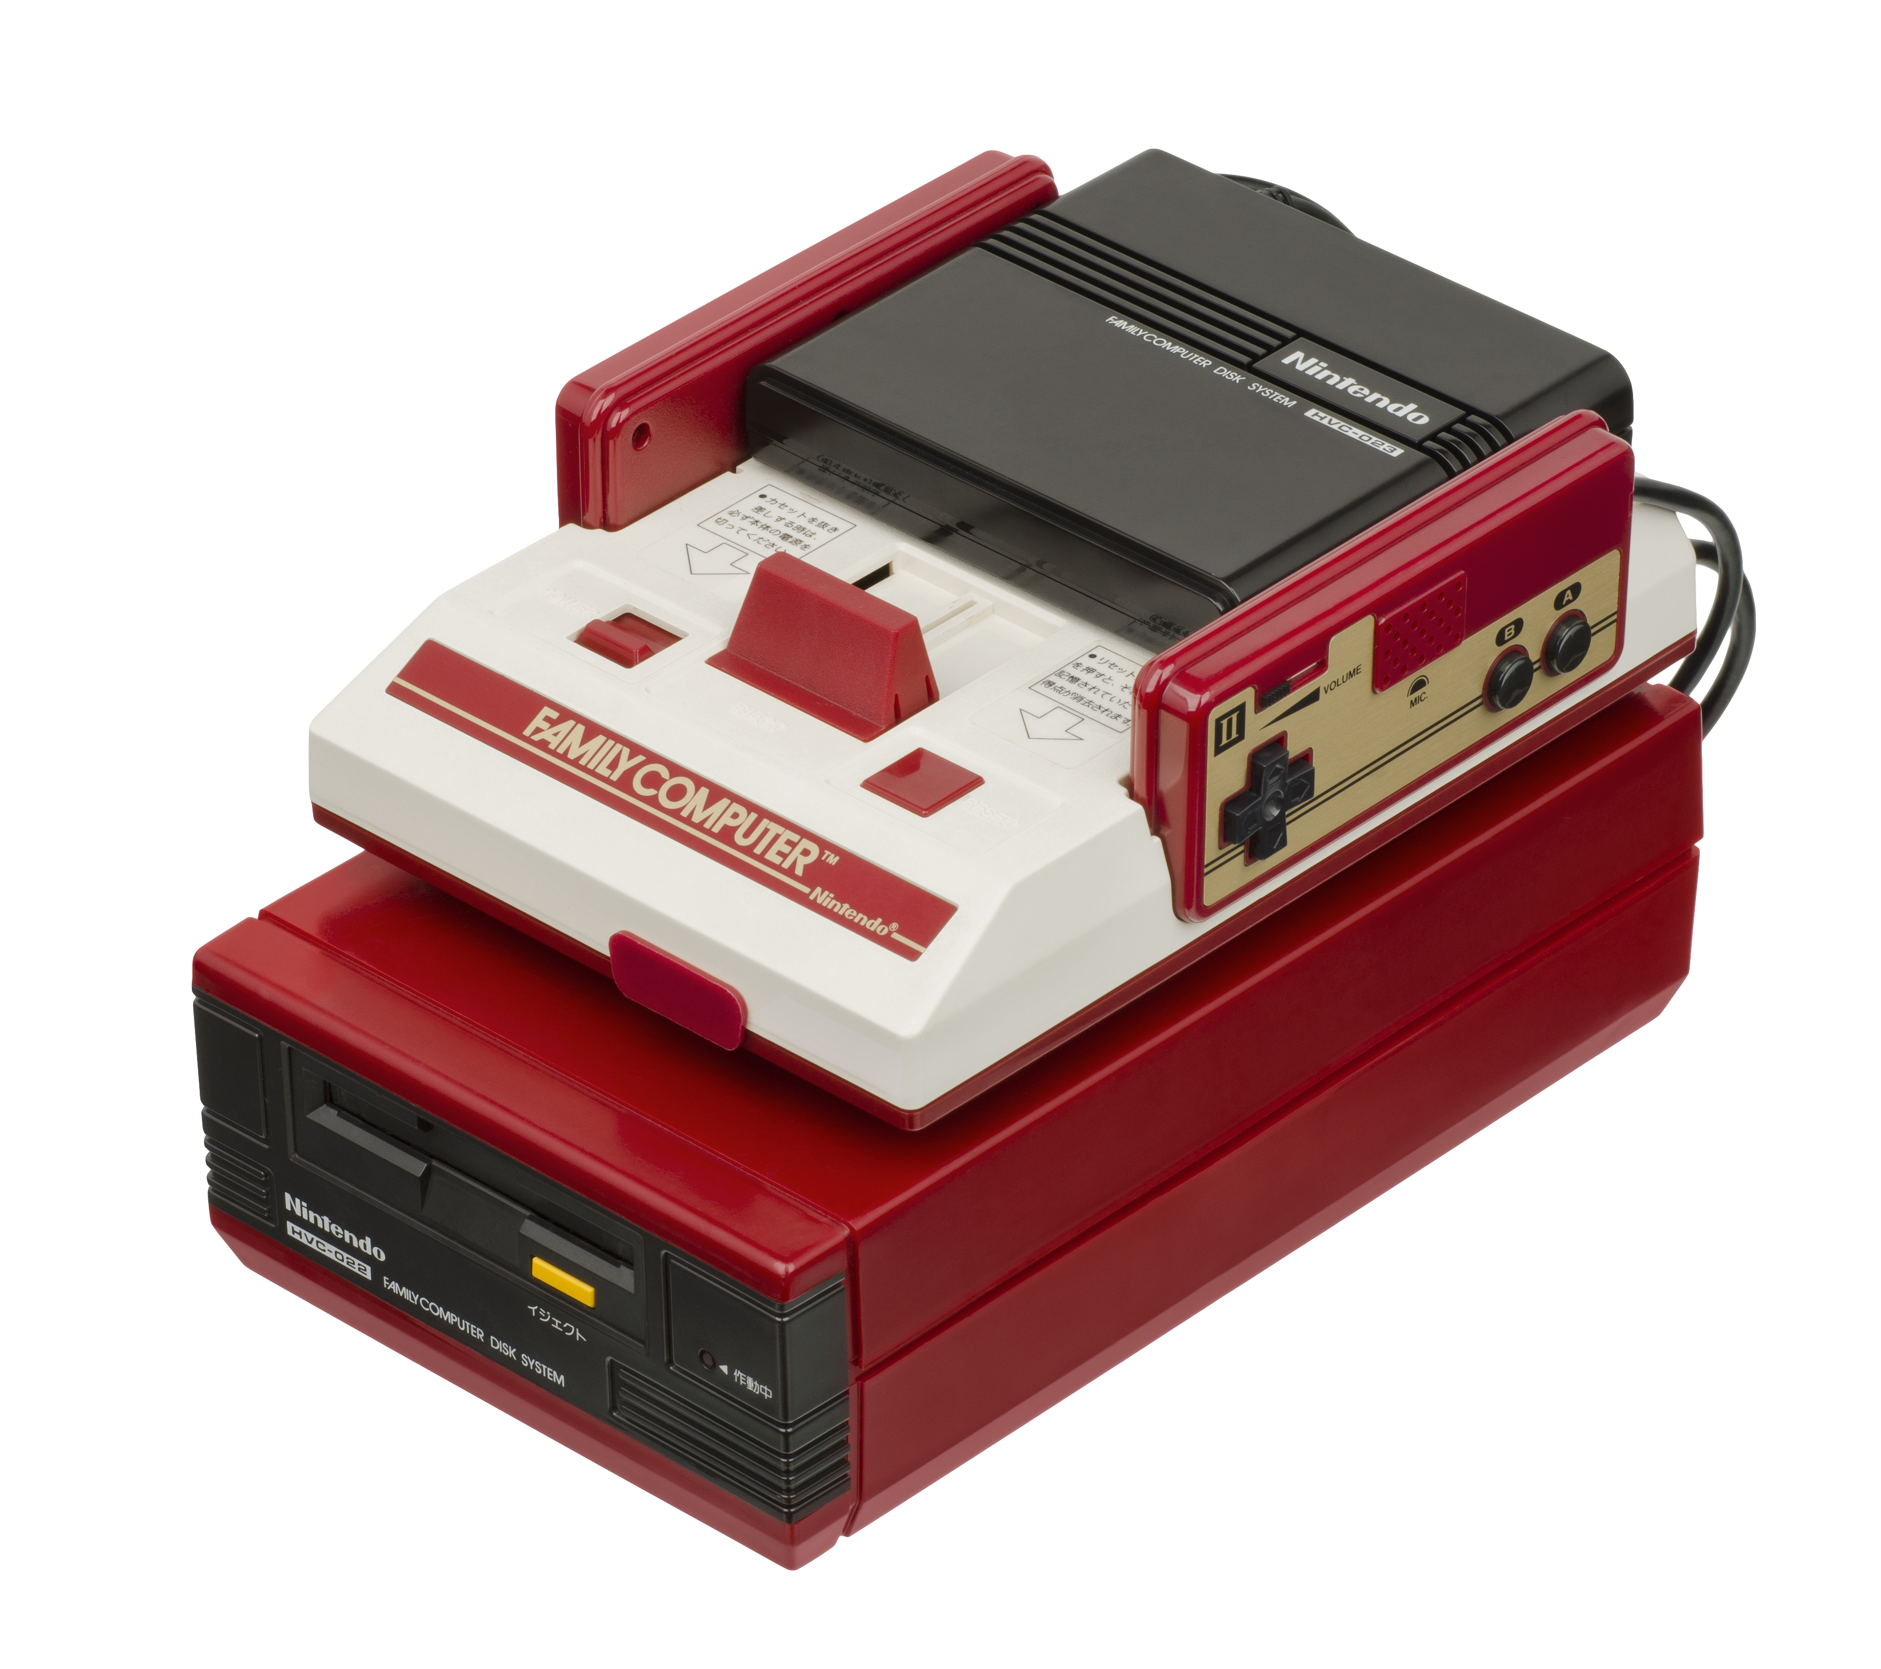
Tablas
Consolas
Nombre
Consola ID
Año de estreno
Tarjeta Gráfica
Costo

Slide 23

Tablas
Universidades
Universidad ID
Ciudad
Alumnos
Edad
Motto

Slide 24

Tablas
Franquicias:
Nombre
Franquicia ID
Personaje Principal
Número de juegos?
Ganancias
Genero

Slide 25

Tablas
Personajes:
Personaje ID
Nombre
Género

Slide 26
Continuación de Diagramas E-R
2
Recordar es vivir!

Slide 27
Tablas!
Empleados
Videojuegos
Consolas
Universidades
Franquicias
Personajes

Slide 28
Cardinalidad
Un empleado puede estar asignado a 0 o más juegos.
Un empleado puede estar asignado a 0 o más consolas.
Un empleado puede venir sólo de una Universidad

Slide 29
Proyecto Final
3

Slide 30
Proyecto Final
Pueden hacer equipos de hasta 3 personas.
Necesito los equipos para antes del 10 de Octubre.
Van a diseñar e implementar una base de datos.
Tienen que encontrar el problema de negocio y describirlo adecuadamente.

Slide 31
Proyecto
Van a hacer:
Reporte
Implementación
Presentación

Slide 32
Tarea 2
4

Slide 33
Tarea 2
Disney los acaba de recontratar para realizar la base de datos de todas sus películas y franquicias.
Desean tener información acerca de películas, franquicias, empleados, subdivisiones

Slide 34
Tarea 2
Tesla los contrata para crear la base de datos de la empresa.
Desean tener información acerca de empleados, plantas, autos, autopartes.

Slide 35
Tarea 2
Cinepolis desea contratarlos para crear su base de datos.
Desea información acerca de películas, salas, personal, clientes

Slide 36
Tarea 2
Alphabet los acaba de contratar para crear una de sus bases de datos.
Desean relacionar empleados con el lugar donde trabajan, con la universidad de donde vienen.
También desean saber la subdivisión a la que pertenecen.

Slide 37
Creación de Tablas en Lucid Chart
5

Slide 38
Software
Vamos a utilizar un software de diagramación:
Visio (MS)
Edraw (https://www.edrawsoft.com/linuxdiagram/er-diagram-software-linux.php)
Lucidchart (https://www.lucidchart.com/)

Slide 39
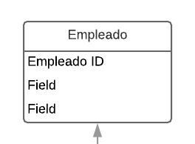
Diagrama E-R Pixar
Paso 1:
Definir Tablas

Slide 40
Diagrama E-R Pixar
Paso 2:
Definir Conexiones
Trabajó en:

Slide 41
Diagrama E-R
Las conexiones se pueden definir como otra tabla:
Empleado ID – Película ID

Slide 42
Diagrama E-R Pixar
Definir la cardinalidad:
De cuantos a cuantos?

Slide 43


